Slide 1

Algoritmos y Estructuras de Datos I
Tema 0. Introducción

Slide 2
Objetivo de la asignatura
Objetivo central
SER CAPAZ DE ANALIZAR, COMPRENDER Y RESOLVER UNA AMPLIA VARIEDAD DE PROBLEMAS COMPUTACIONALES, DISEÑANDO E IMPLEMENTANDO SOLUCIONES EFICIENTES Y DE CALIDAD, COMO RESULTADO DE LA APLICACIÓN DE UN PROCESO METÓDICO

Slide 3
Resolver problemas
¿Cómo es el proceso para resolver un problema?
¿Qué clase de problemas?
¿Cuándo se dice que la solución es eficiente y de calidad?

Slide 4
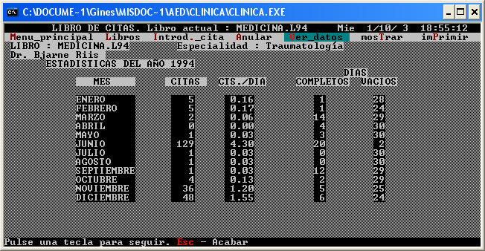
Problemas, programas, algoritmos y estructuras de datos
Algoritmos +
PROBLEMA
PROGRAMA
Estructuras de datos
Problema: Conjunto de hechos o circunstancias que dificultan la consecución de algún fin.
Algoritmo: Conjunto de reglas finito e inambiguo.
Estructura de datos: Disposición en memoria de la información.
Programa: Algoritmos + Estructuras de datos.

Slide 5
Resolución de problemas
¿Cómo resuelve un problema de programación un ingeniero?
A) Tecleando código en una máquina.
B) Siguiendo un proceso metódico.

Slide 6
Resolución de problemas
¿Cómo construye un puente un arquitecto?
ARQUITECTO INFORMÁTICO
Estudio de viabilidad, análisis del terreno, requisitos pedidos, etc.
Diseñar los planos del puente y asignar los materiales.
Poner los ladrillos de acuerdo con los planos.
Supervisión técnica del puente.
1. Análisis del problema
2. Diseño del programa (alg. y estr.)
3. Implementación (programación)
4. Verificación y pruebas

Slide 7
Resolución de problemas
MÉTODO CIENTÍFICO INFORMÁTICO
Observación.
Hipótesis.
Experimentación.
Verificación.
1. Análisis del problema
2. Diseño del programa (alg. y estr.)
3. Implementación (programación)
4. Verificación y pruebas

Slide 8
Evolución e historia de la programación
Lenguajes
de bajo nivel
(Basic, Fortran, Ensamblador, …)

Slide 9
Ejemplo de programa BASIC
10 PAPER 7: BORDER 7: INK 0: BRIGHT 0: FLASH 0
20 DIM a$(22,20): DIM f(22): DIM c(22): DIM g$(11,2): DIM z$(22,18): DIM x$(22)
30 FOR n= 1 TO 22
40 READ f,c: LET b$=CHR$ 19+CHR$ 1: LET f(n)=f: LET c(n)=c
50 FOR m=0 TO 2: READ r$
60 LET b$=b$+CHR$ 22+CHR$ (f+m)+CHR$ c+ r$
70 NEXT m: LET a$(n)=b$: NEXT n: GO SUB 470
80 CLS : FOR N=1 TO 22: PRINT A$(N): NEXT N: IF x$(1)<>" " THEN LET
g$=x$
90 PRINT AT 0,2;"▄▄";AT 1,2;"▐ EBEO";AT 2,2;"▀▌";AT 3,2;"▌▐ OBLE";AT
4,2;"▄▀ "; INK 3; AT 19,16;"Adaptacion para"; INK 1;AT
20,19;"MICRO";" HOBBY"
100 PLOT 128,0: DRAW 0,170: DRAW 10,4: DRAW 24,1: DRAW 82,0
110 PLOT 128,0: DRAW 10,4: DRAW 24,1: DRAW 88,0
120 DRAW 0,164: DRAW -2,2: DRAW 0,-164: DRAW -2,2: DRAW 0,164: DRAW –
2,2: DRAW 0,-165
130 PLOT 128,0: DRAW -10,4: DRAW -24,1: DRAW -88,0
140 DRAW 0,164: DRAW 2,2: DRAW 0,-164: DRAW 2,2: DRAW 0,164: DRAW 2,2:
DRAW 0,-164
150 PLOT 128,170: DRAW -10,4: DRAW -24,1: DRAW -82,0
160 DATA 1,12," ▌ "," ▄ "," ▀‚",1,17," ▌ "," ▌ "," ▐ ",1,22," ▄ "," ▄
"," ▀ ",1,27,"▌▐ ","▀▌ "," ▀ "
170 PLOT 128,2: DRAW -10,4: DRAW -24,1: DRAW -85,0
180 PLOT 128,2: DRAW 10,4: DRAW 24,1: DRAW 85,0

Slide 10
Ejemplo de programa BASIC
290 DIM b$(22,2): FOR n=1 TO 11: FOR m=1 TO 2
300 LET s=INT (RND*22)+1
310 IF b$(s,1)=" " THEN LET b$(s,1)=g$(n,1): LET b$(s,2)=g$(n,2): NEXT m: NEXT n: GO TO 330
320 GO TO 300
330 DIM r(22): LET di=0: LET itn=0: LET u=.001
340 PRINT AT 20,2;di: IF di=275000 THEN LET di=350000: PRINT AT 20,2; FLASH 1;di'"CONSEGUIDO EL PLENO EN ";itn;" veces": PRINT #0;"Pulsa una tecla para empezar": GO SUB 440: GO SUB 440: GO SUB 440: PAUSE 0: GO TO 80
350 INPUT n: IF n>22 OR n<1 THEN GO TO 350
360 IF r(n)=1 THEN GO TO 350
370 LET k=n: GO SUB 700
380 INPUT m: IF m>22 OR m<1 OR m=n THEN GO TO 380
390 IF r(m)=1 THEN GO TO 380
400 LET k=m: GO SUB 700
410 LET itn=itn+1: IF b$(n)=b$(m) THEN LET di=di+25000: PAPER 3: LET k=n: GO SUB 720: PAPER 3: LET k=m: GO SUB 720: LET r(n)=1: LET r(m)=1: GO SUB 440: GO SUB 450: GO TO 340
420 BRIGHT 1: PAUSE 45: PAUSE 45: LET f=f(n): LET c=c(n): PRINT AT f,c;a$(n,8);AT f+1,c;a$(n,14);AT f+2,c;a$(n,20): PRINT AT f,c;a$(n,7 TO 8);AT f+1,c;a$(n,13 TO 14);AT f+2,c;a$(n,19 TO 20): BEEP .01,-10: PRINT a$(n): BEEP .02,0
430 LET f=f(m): LET c=c(m): PRINT AT f,c;a$(m,8);AT f+1,c;a$(m,14);AT f+2,c;a$(m,20): PRINT AT f,c;a$(m,7 TO 8);AT f+1,c;a$(m,13 TO 14);AT f+2,c;a$(m,19 TO 20): BEEP .01,-10: PRINT a$(m): BEEP .02,0: BRIGHT 0: GO TO 350

Slide 11
Ejemplo de programa BASIC
430 LET f=f(m): LET c=c(m): PRINT AT f,c;a$(m,8);AT f+1,c;a$(m,14);AT f+2,c;a$(m,20): PRINT AT f,c;a$(m,7 TO 8);AT f+1,c;a$(m,13 TO 14);AT f+2,c;a$(m,19 TO 20): BEEP .01,-10: PRINT a$(m): BEEP .02,0: BRIGHT 0: GO TO 350
440 BEEP .07,15: BEEP .06,25: BEEP .07,35: BEEP .07,35: BEEP .09,40: RETURN
450 INK 8: LET xx=c(n)*8-2: LET yy=177-(f(n)*8): PLOT xx,yy: DRAW 27,0: DRAW 0,-27: DRAW -27,0: DRAW 0,27
460 LET xx=c(m)*8-2: LET yy=177-(f(m)*8): PLOT xx,yy: DRAW 27,0: DRAW 0,-27: DRAW -27,0: DRAW 0,27: INK 0: RETURN
470 RESTORE 260: FOR n=1 TO 22
475 IF n=17 THEN LET g$(6,2)=".": GO TO 540
480 READ p$
490 FOR m=0 TO 7: READ f: POKE USR p$+m,f: NEXT m
520 IF n<12 THEN LET g$(n,1)=p$
530 IF n>11 THEN LET g$(n-11,2)=p$
540 NEXT n: RETURN
700 PAPER 5: LET y$=b$(k,1): LET t$=b$(k,2): LET f=f(k): LET c=c(k): BEEP u,25: PRINT AT f,c+2;t$;AT f+1,c+2;" ";AT f+2,c+2;" ": BEEP u,49: BEEP u,25
710 PRINT AT f,c+1;t$;" ";AT f+1,c+1;" ";y$;AT f+2,c+1;" v": BEEP u,49: BEEP u,25
720 PRINT AT f(k),c(k);b$(k,2);" ";b$(k,2);AT f(k)+1,c(k);" ";b$(k,1);" ";AT f(k)+2,c(k);" v ": BEEP u,49: PAPER 7: RETURN
¿?

Slide 12
Lenguajes de bajo nivel
No existen procedimientos ni funciones
No existen registros ni tipos definidos por el usuario
No existen bloques estructurados (while, repeat, etc.)
En definitiva: no hay abstracciones
Y sin embargo… funciona:
https://jsspeccy.zxdemo.org/

Slide 13
Evolución e historia de la programación
Lenguajes
de bajo nivel
(Basic, Fortran, Ensamblador, …)
Lenguajes
estructurados
(Pascal, C, Modula, ADA, …)

Slide 14
Lenguajes estructurados
UNIT calculo;
INTERFACE
const
NMAX= 10;
MAX_GUARDA= 2000;
type
TDatosEnt= array [1..NMAX] of integer;
TDatosSal= record
NPasos: Shortint;
Paso: array [1..NMAX-1] of record
O1: byte;
O2: byte;
Fn: byte;
end;
end;
procedure Operar (var Arr: TDatosEnt; O1, O2, Func, Nivel: byte; var Vale: boolean); forward;
procedure CalculaCifras (var Entrada: TDatosEnt); forward;
procedure CalculaCifrasRec (var Entrada: TDatosEnt; PA, PB, Func, Nivel: byte); forward;
Concepto de módulo/unidad
Separación de interface/implementación
Tipos definidos por el usuario
Procedimientos y funciones

Slide 15
Lenguajes estructurados
IMPLEMENTATION
var
suma, num: integer;
CopiaOrden: TDatosEnt;
procedure OrdenaComb (var Entrada: TDatosEnt; Nivel: byte);
var
i, j, maxim, pmaxim, tmp: integer;
begin
CopiaOrden:= Entrada;
num:= Nivel;
for i:= 1 to Nivel-1 do begin
maxim:= CopiaOrden[i];
pmaxim:= i;
j:= i+1;
while j<=Nivel do begin
if CopiaOrden[j]>maxim then begin
maxim:= CopiaOrden[j];
....
end;
end;
end;
Separación interface/ implementación
Procedimiento con parámetros
Bloques de control estructurados

Slide 16
Lenguajes estructurados
Procedimientos y funciones son abstracciones de control
Los tipos definidos por el usuario son abstracciones de datos
Las unidades, módulos o paquetes son abstracciones de nivel superior: abstracciones de funcionalidades

Slide 17
Lenguajes estructurados
Inconvenientes:
Los datos y los procedimientos de manipulación sobre los mismos van por separado.
Es necesario garantizar la ocultación de la implementación.
Proliferación de variables globales. ¿Qué papel juegan?
Los programas son cada vez más complejos y difíciles de mantener.

Slide 18
Evolución e historia de la programación
Lenguajes
de bajo nivel
(Basic, Fortran, Ensamblador, …)
Lenguajes
estructurados
(Pascal, C, Modula, ADA, …)
Lenguajes
orientados a objetos
(Smalltalk, C++, Java, Eiffel, …)

Slide 19
Lenguajes orientados a objetos
// Interface
class Timer {
private:
double StartTime;
double ClockRate;
public:
Timer (void);
bool StartTimer (void);
double ReadTimer (void);
bool Exists;
};
class Elipse {
protected:
double Fcx, Fcy;
double Frx, Fry, Fang;
void FsetXY (int x1, int y1, int x2, int y2);
public:
Elipse (int x1, int y1, int x2, int y2);
Elipse * Clonar (void);
void Pinta (IplImage *image, int color= 0, int ancho= -1);
};
Una clase es un Tipo Abstracto de Datos
Encapsulación de datos y operaciones
Los datos son privados
Las operaciones son públicas

Slide 20
Lenguajes orientados a objetos
Una clase encapsula los datos de un tipo y las operaciones sobre el mismo
Una clase es, al mismo tiempo, un tipo abstracto de datos y un módulo que encierra un conjunto de funciones relacionadas
Separación clara entre interface (parte visible desde fuera) e implementación (oculta)

Slide 21
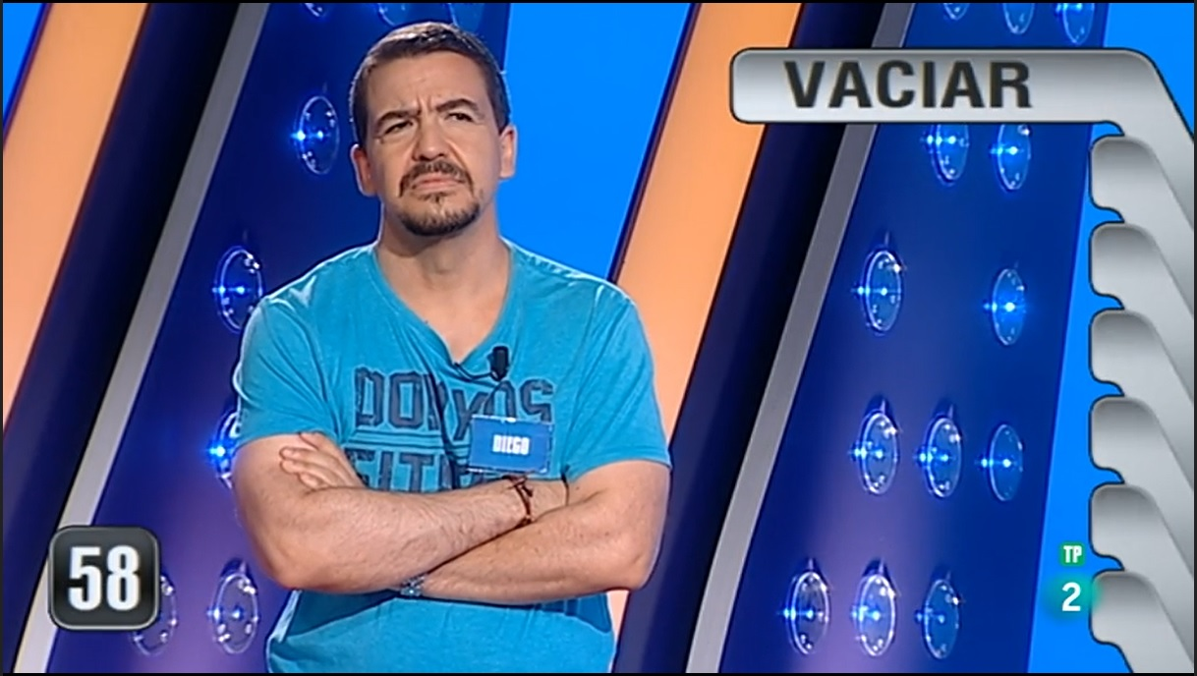
Saber y Ganar - Anagramas
Tema: manjares
Ejemplo: vaciar → caviar
https://www.rtve.es/alacarta/videos/saber-y-ganar/saber-ganar-15-09-20/5663558/
Min: 5:50

Slide 22
Saber y Ganar - Anagramas
Es un interesante problema computacional: dado un conjunto de palabras y dada una palabra, buscar todos sus anagramas en el conjunto.
¿Cómo lo resolvemos?
Opción 1: generar todas las permutaciones. Para cada una, buscarla en el conjunto.
Opción 2: recorrer todo el conjunto y, para cada palabra, ver si tiene las mismas letras.
¿Cuál es la forma más rápida?

Slide 23
Saber y Ganar - Anagramas
Supongamos que el diccionario de español contiene 2 millones de palabras.
Anagramas de: AMOR
Opción 1. En total existen 4·3·2·1 anagramas = 24 búsquedas en diccionario
Opción 2. Recorrer todo el conjunto son 2 millones de comprobaciones.
La opción 1 es claramente más rápida.
AMOR
AMRO
AOMR
AORM
AROM
ARMO
RAMO
RAOM
ROAM
ROMA
…

Slide 24
Saber y Ganar - Anagramas
Supongamos que el diccionario de español contiene 2 millones de palabras.
Anagramas de: ESTRAFALARIO
Opción 1. En total existen 12! anagramas = 12·11·10·9·8·7·6·5·4·3·2·1 = 479 millones de búsquedas en diccionario
Opción 2. Recorrer todo el conjunto son 2 millones de comprobaciones.
La opción 2 es claramente más rápida.

Slide 25
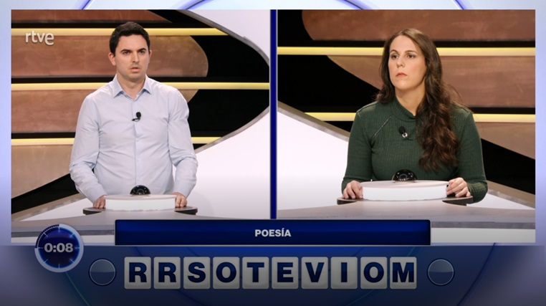
Saber y Ganar – Enredo de letras
https://www.rtve.es/play/videos/cifras-y-letras/programa-99/16180806/
Minuto 22:20

Slide 26
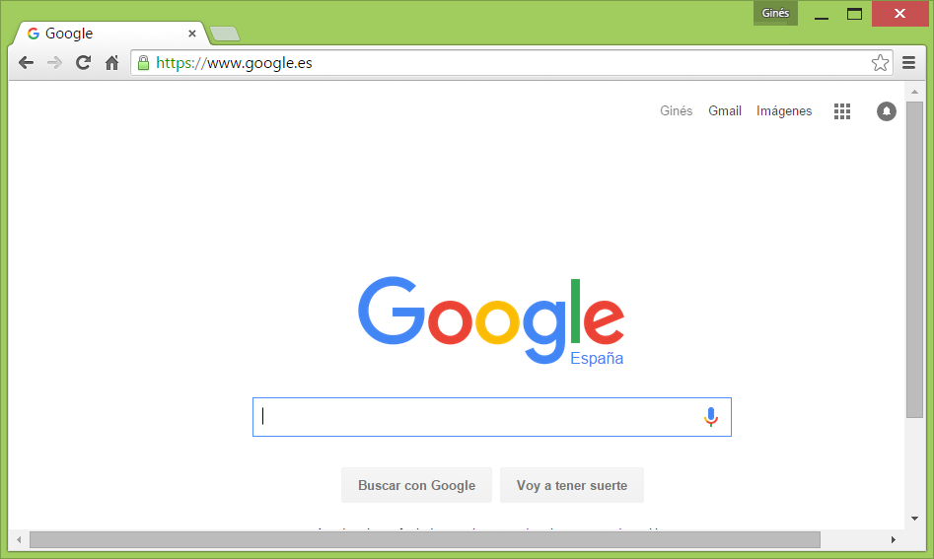
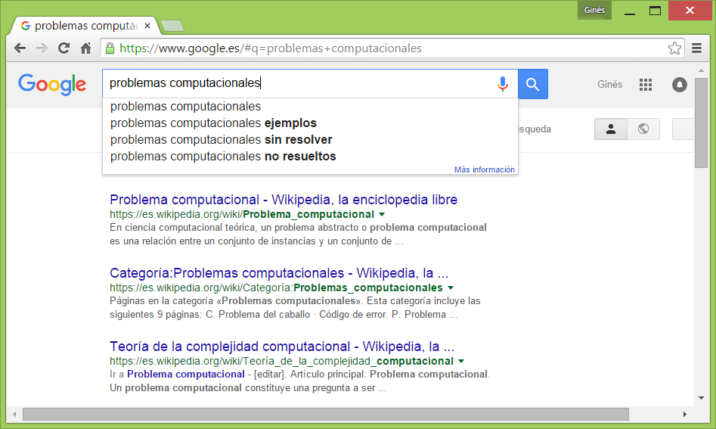
Ejemplos de problemas

Slide 27
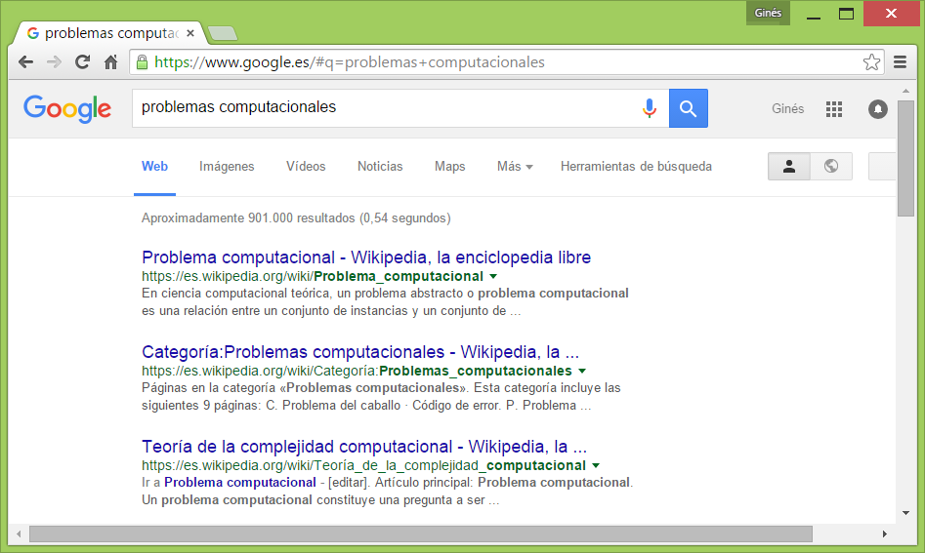
Ejemplos de problemas

Slide 28

Buscador de Internet
60 trillion = 60 billones = 602000.0001000.000

Slide 29
Buscador de Internet

Slide 30
Buscador de Internet
¡¡¡60 billones páginas en medio segundo!!!
Problema: ¿cómo estructurar la información necesaria para realizar las consultas rápidamente? ¿Qué algoritmos de búsqueda utilizar?

Slide 31
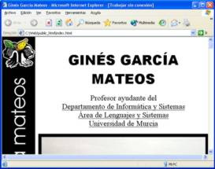
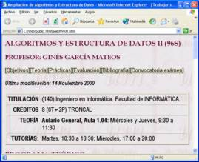
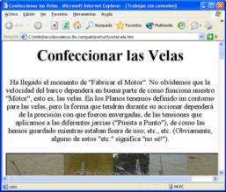
Buscador de Internet Opción 1. Para cada página, su lista de palabras
algoritmos, ayudante, curso, datos, estructuras, garcía, ginés, mateos, …
algoritmos, cosa, curso, datos, estructuras, evaluación, prácticas, …
agua, botavara, barco, confeccionar, las, velas, …

Slide 32
Buscador de Internet Opción 2. Para cada palabra, su lista de páginas
agua
ayudante
cosa
las
. . .

Slide 33
Buscador de Internet Opción 1: Páginas → Palabras
Supongamos una red de 100.000 ordenadores a 3 GHz con 16 núcleos.
Supongamos que cada página tiene 100 palabras, de 8 letras cada una y en cada letra se tarda 2 ciclos de reloj. Tenemos 60 billones de páginas.
¡¡El recorrido de todas las páginas tardaría 20 segundos!!

Slide 34
Buscador de Internet Opción 2: Palabras → Páginas
Supongamos 1 solo ordenador a 3 GHz con 1 núcleo.
Supongamos que cada página tiene 100 palabras y un total de 600 billones de palabras en un array ordenado. Hacemos una búsqueda binaria = log ₂ n.
¡¡¡La búsqueda se resuelve en 0,0004 ms!!! (49·8·2 ciclos de reloj)

Slide 35
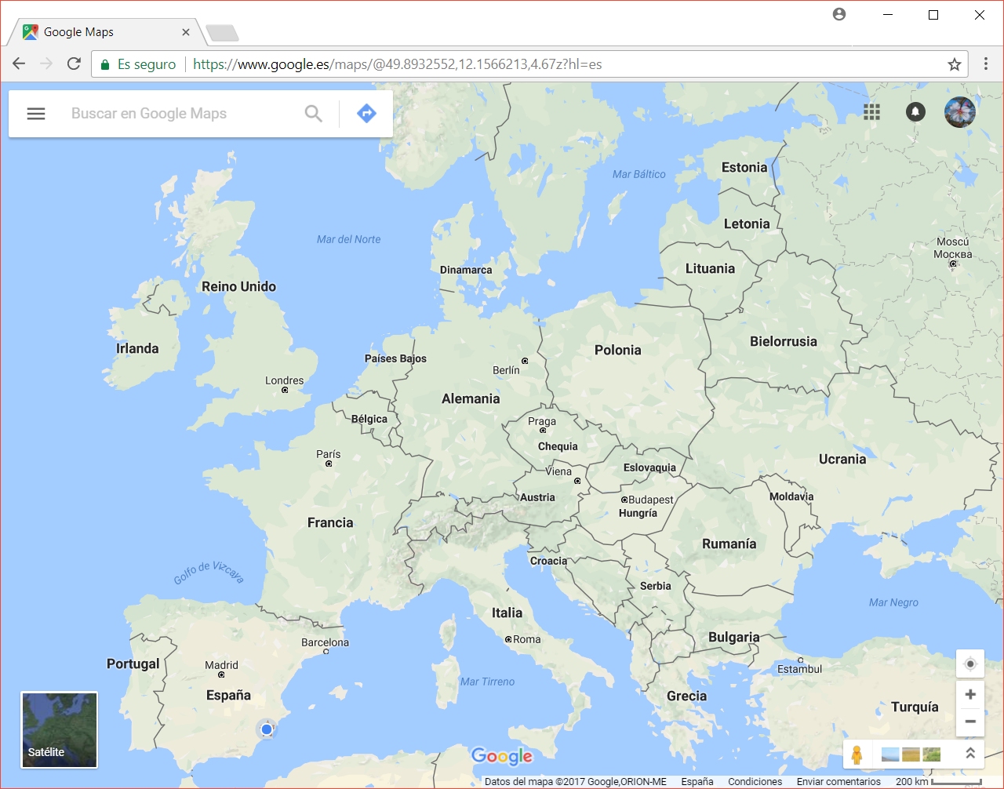
Planificador de rutas

Slide 36
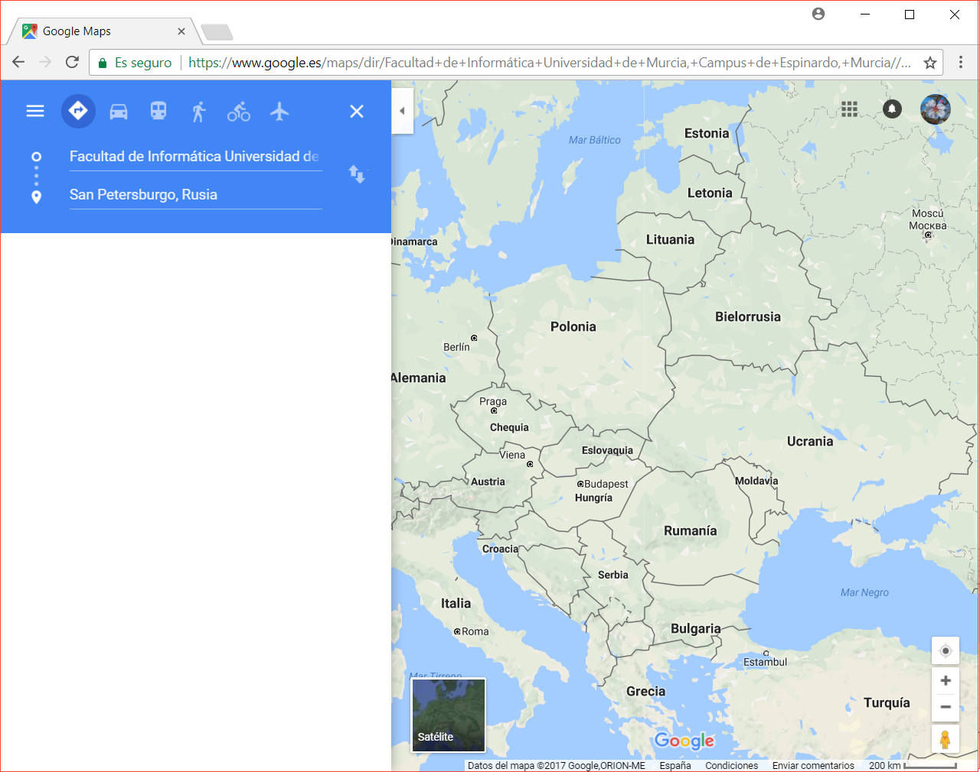
Planificador de rutas
Calcular ruta

Slide 37
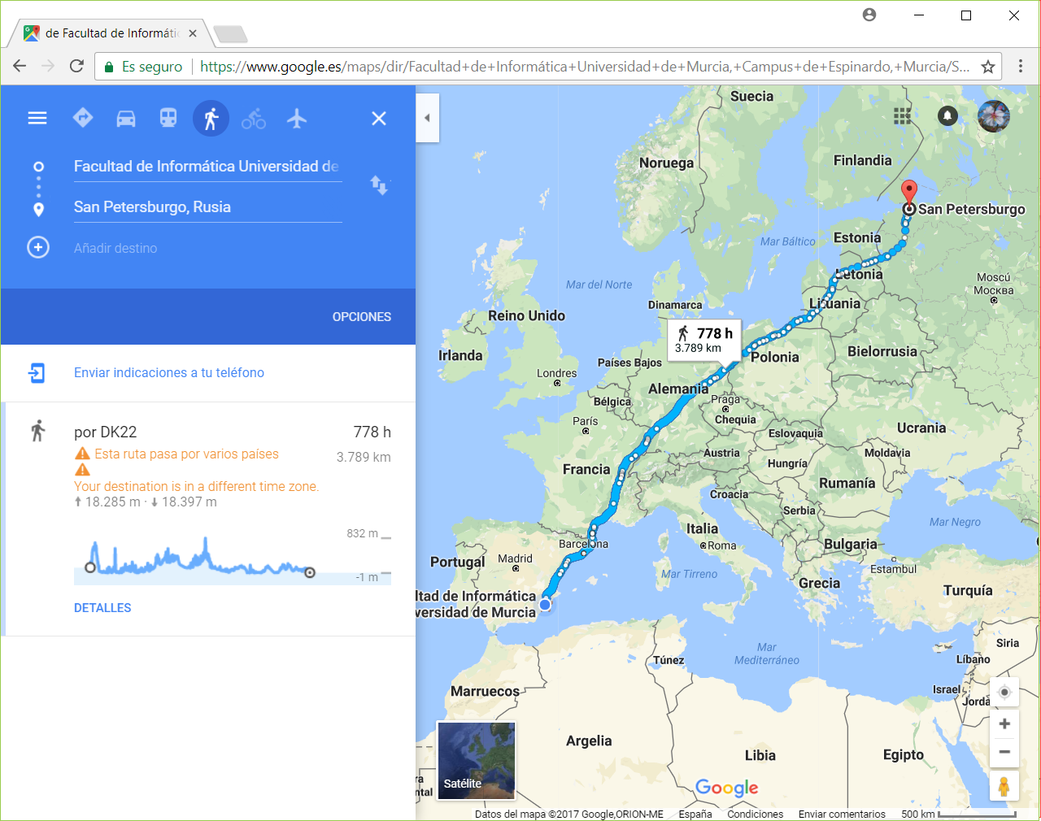
Planificador de rutas
En solo 2,76 s

Slide 38
Planificador de rutas
¿Cómo representar la información (lugares y carreteras)?
¿Cómo calcular el camino más corto entre dos lugares?

Slide 39
Planificador de rutas
Representación mediante un grafo:
Lugares = nodos.
Carreteras = arcos entre nodos.

Slide 40
Planificador de rutas
¿Cómo calcular los caminos mínimos en el mapa?
Fuerza bruta: empezar por Murcia y probar todos los caminos hasta llegar.
Supongamos que limitamos a 20 ciudades, existiendo 6 caminos por ciudad.
¡¡Existen 95 billones de caminos!!
Algoritmo de Dijkstra: solo necesitaría 400 pasos.

Slide 41
Reto Hard de Grafos
OMP'16 – D: Dijkstractions
¿Qué pasa si el coste de un camino con aristas (a, b, c, d...) fuera la exponenciación sucesiva: a^{bcd...} ?
Reto con comodines:
Un 10 en el tema 4.
Más 4 comodines.

Slide 42
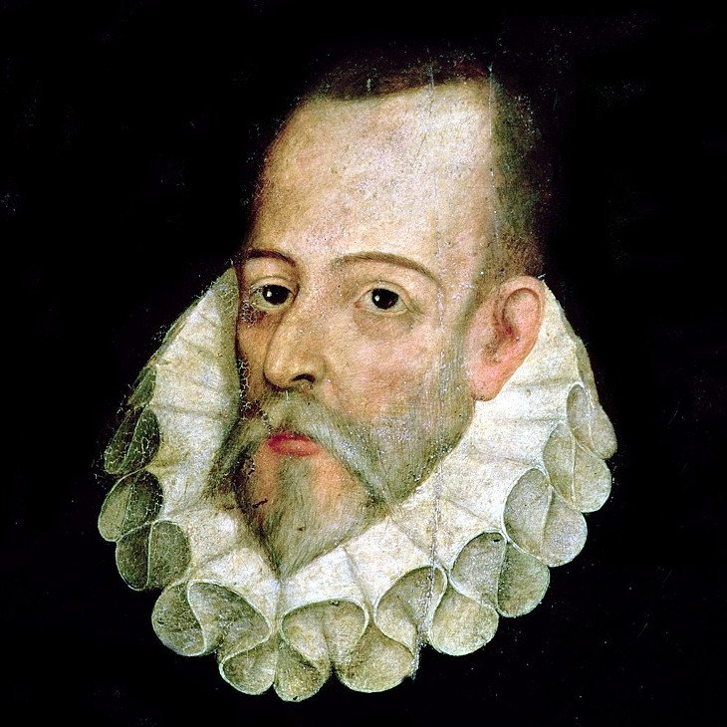

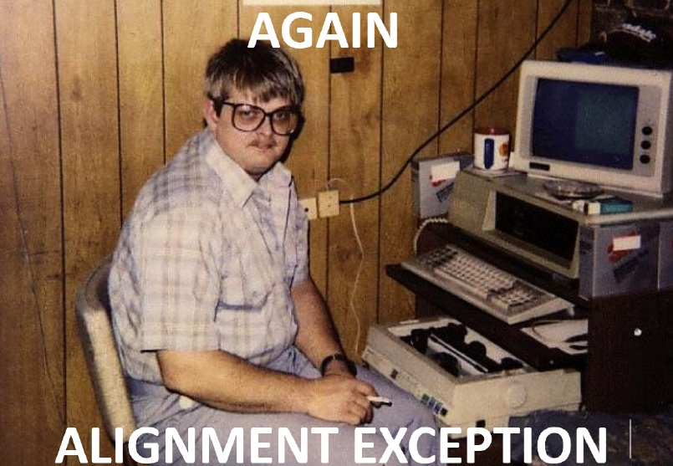
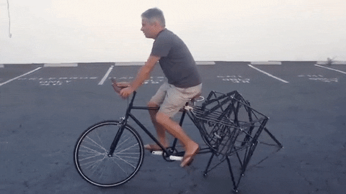
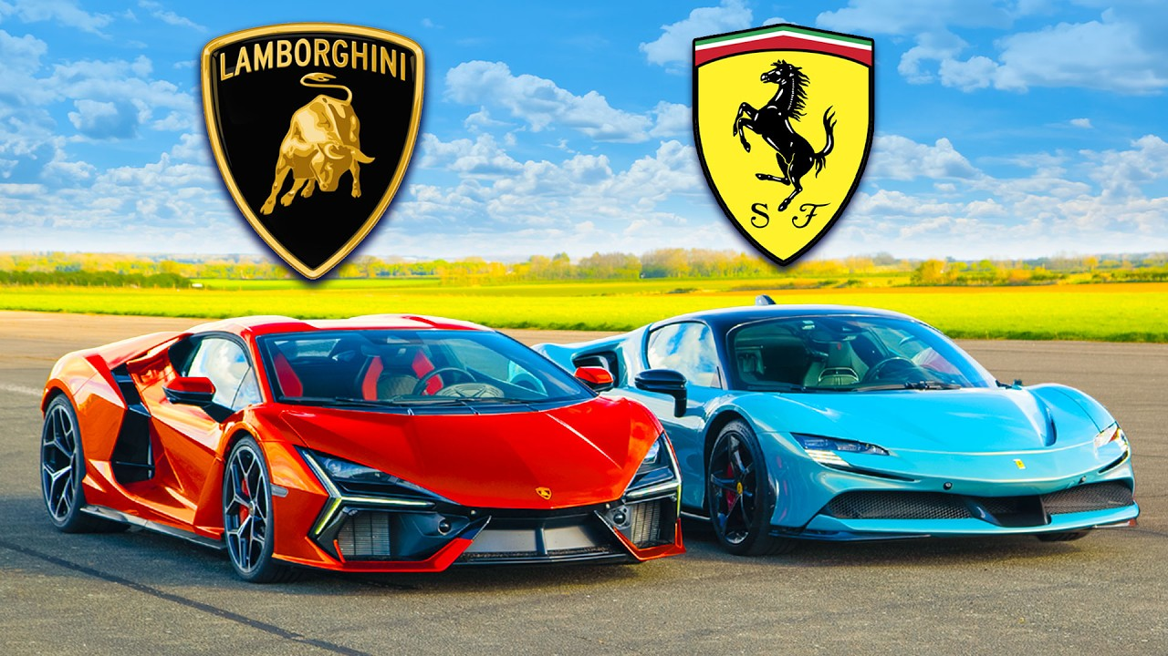
Conclusiones y consejos
No empezar tecleando código como locos.
No reinventar la rueda.
Lo bueno si rápido, dos veces bueno.
El principio KISS.
“El que lee mucho y anda mucho, ve mucho y sabe mucho”, Miguel de Cervantes.
KEEP
IT
SIMPLE
, STUPID!

Slide 43

Ejercicios para casa
Leer el capítulo 1, y las secciones 2.1 y 2.2 del texto guía.
Preparar un resumen en un folio por las dos caras (una cap. 1 y otra para 2.1 y 2.2), ESCRITO A MANO.
Entregar la semana que viene, escaneado en el AV.
Nombre del alumno, AED1, Grupo 2, Cap 1, Fecha (horas estimadas)

